Slide 1
Государственное бюджетное образовательное учреждение
среднего профессионального образования города Москвы Медицинское училище № 8
Департамента здравоохранения города Москвы
(ГБОУ СПО МУ № 8 ДЗМ)
ГИДРОЛИЗ
СОЛЕЙ
Совместная работа:
преподаватель химии
Смирнова И.В.
студентка 302 учебной группы
Алиева З.Ф.
Студентка 204 учебной группы
Склярова Н.В.
Москва, 2015

Slide 2
ГИДРОЛИЗ СОЛЕЙ
- это обменная реакция между растворимой в воде солью и водой, в результате чего происходит смещение химического равновесия процесса диссоциации воды вправо Н₂О↔Н⁺ + ОН⁻ , поэтому в водном растворе соли появляется избыток свободных ионов Н⁺ и ОН⁻, и раствор соли показывает кислую или щелочную среду.

Slide 3
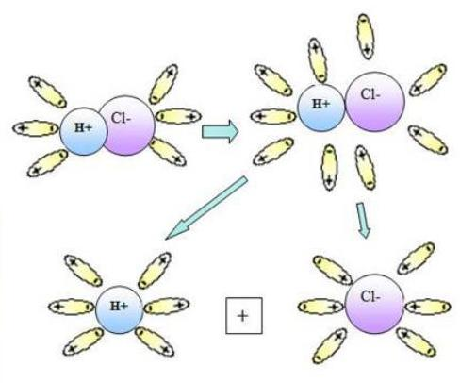
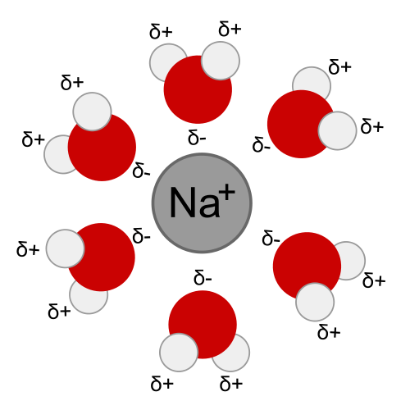
2 ОСНОВНЫЕ СТАДИИ
ГИДРОЛИЗА СОЛЕЙ
Электролитическая диссоциация соли на катионы и анионы.
2) Реакция обмена между ионами соли и молекулой воды.

Slide 4
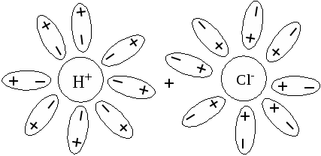
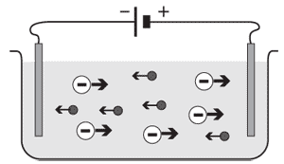
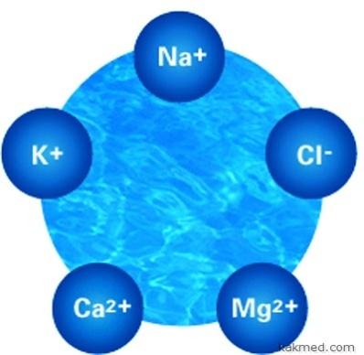
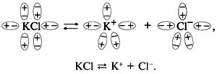
Электролитическая диссоциация
– распад электролита на
катионы и анионы под
действием полярного
растворителя.
Электролиты
– это вещества растворы,
расплавы которых проводят
электрический ток.
Соли – электролиты, образующие при диссоциации катионы Ме⁺ (или аммония) и анионы кислотных остатков.
Реакция обмена – это реакция между двумя сложными веществами, при протекании которых их молекулы обмениваются своими составными частями.

Slide 5
ВЕЩЕСТВА
ЭЛЕКТРОЛИТЫ
НЕЭЛЕКТРОЛИТЫ
Растворы или расплавы
кислот, щелочей, солей.
Неполярные соединения,
растворы спирта, сахара,
некоторых газов: Cl₂, O₂
Вещества, распадающиеся на ионы под действием
полярных молекул растворителя или температуры называются
ЭЛЕКТРОЛИТАМИ
___
n
α =
α – степень диссоциации электролита
n – число молекул электролита, распавшегося на ионы
N – общее число растворенных молекул электролита
.
100%
N
Сила электролита | слабый | средний | сильный
α, % в 0,1 м растворе | 0-3 | 3-30 | 30-100
Примеры | NH₄OH, H₂CO₃, H₂S | H₃PO₄, H₂SO₃ | HCl, H₂SO₄, NaOH, NaCl

Slide 6
КИСЛОТЫ – электролиты, которые при диссоциации образуют только один вид катионов – катионы Н^{+ HX H + Х}
+
-
ОДНООСНОВНЫЕ HCl, HNO₃ | ДВУХОСНОВНЫЕ H₂S, H₂SO₄ | ТРЕХОСНОВНЫЕ H₃PO₄
Общая схема диссоциации кислоты Н_{х}А_{с} на примере: х=3
Н_{х}А_{с}↔Н⁺+Н₂А_{с}⁻ H₃PO₄↔ Н⁺+ H₂PO₄⁻ (I ступень)
Н₂А_{с}⁻ ↔ Н⁺+НА_{с}⁻ ⁻ H₂PO₄⁻ ↔ Н⁺+ HPO₄⁻ ⁻ (II ступень)
НА_{с}⁻ ⁻↔ Н⁺+А_{с}⁻ ⁻ ⁻ HPO₄⁻ ⁻ ↔ Н⁺+ PO₄⁻ ⁻ ⁻ (III ступень)
α₁ ˃ α₂ ˃α₃

Slide 7
ОСНОВАНИЯ – электролиты, которые при диссоциации образуют только один вид анионов – гидроксид-анион ОН⁻ ХОН Х + ОН
+
-
ОДНОКИСЛОТНЫЕ NaOH | ДВУХКИСЛОТНЫЕ Ca(OH)₂ | ТРЕХКИСЛОТНЫЕ Fe(OH)₃
Общая схема диссоциации основания Ме(ОН)_{х} на примере: х=3
Ме(ОН)₃↔ Ме(ОН)₂⁺ + OH⁻ Fe(OH)₃↔[Fe(OH)₂]⁺ +OH⁻
Ме(ОН)₂⁺ ↔ МеОН⁺⁺ + OH⁻ [Fe(OH)₂]⁺ ↔FeOH⁺⁺ + OH⁻
МеОН⁺ ⁺ ↔ Ме⁺⁺⁺ + OH⁻ FeOH⁺⁺ ↔ Fe⁺⁺⁺ + OH⁻
α₁ ˃ α₂ ˃α₃

Slide 8
Чем слабее кислота, тем выше степень гидролиза.
Ряд анионов, расположенных по увеличению степени гидролиза от F⁻ до SiO₄⁴⁻
F⁻ → HF − NO₂⁻ → HNO₂ − CH₃COO⁻ → CH₃COOH −
HCO₃⁻ → H₂CO₃− CrO₄²⁻ → HCrO₄⁻ − HS⁻ →H₂S − SO₃²⁻ →HSO₃⁻
− HPO₄²⁻ → H₂PO₄⁻ − ClO⁻ → HClO − CN⁻ → HCN −
CO₃²⁻ → HCO₃⁻ − PO₄³⁻ → HPO₄²⁻ − S²⁻ →HS⁻ − SiO₄⁴⁻ →H₄SiO₄
Ряд катионов, расположенных по увеличению степени гидролиза
Ni²⁺ − La³⁺ − Mn²⁺ − NH⁴⁺ − Co²⁺ − Zn²⁺ − Cd²⁺ − Cu²⁺ − Fe²⁺ − Pb²⁺
− Al³⁺ − Cr³⁺ − Fe³⁺

Slide 9
АМФОТЕРНЫЕ ГИДРОКСИДЫ – это слабые электролиты, которые при диссоциации образуют одновременно катионы водорода Н⁺ и гидроксид-анионы ОН⁻, т.е. диссоциируют по типу кислоты и по типу основания.
Х + ОН ХОН = НХО Н + ХО
+
-
+
-
Ме – О – [Н
Амфотерные соединения Ме(ОН)_{х}
х=2,3,4
Общая схема диссоциации амфотерного гидроксида на примере: х=2
_{по типу кислоты}
2Н⁺+МеО₂²⁻ ↔Н₂МеО₂ ↔Ме(ОН)₂ ↔Ме²⁺+2ОН⁻
точнее [Me(OH)₄]²⁻
^{по типу основания}
2Н⁺+ZnO₂²⁻ ↔ Н₂ZnО₂ ↔ Zn(ОН)₂ ↔Zn²⁺+2ОН⁻
точнее [Zn(OH)₄]²⁻

Slide 10
СОЛИ
– ионные соединения, состоящие из катионов металлов (или аммония) и анионов кислотных остатков. ХY X + Y
-
+
Соль – продукт реакции нейтрализации основания кислотой.

Slide 11
Разные соотношения основания и кислоты образуют соли различного состава:
1) средние Ме_{х}(Ас)_{у}
AI2(SO4)3 2AI + 3SO4
3+
2-
2) кислые МеНАс
NaH2PO4 Na + H2PO4
-
+
3) основные [MeOH] Ac
Fe(OH)2Cl Fe(OH)2 + Cl
-
+

Slide 12
О б щ а я с х е м а д и с с о ц и а ц и и с о л и
СОЛИ
кислые средние основные
МеНАс Ме_{х}(Ас)_{у} [MeOH] Ac
МеНАс↔Ме⁺+НАс⁻ Ме_{х}(Ас)_{у}↔_{x}Me^{+y}+_{y}Ac^{-x} MeOHAc↔MeOH⁺+Ac⁻
NaHCO₃↔Na⁺+HCO₃⁻ Na₃PO₄↔3Na⁺+PO₄³⁻ MgOHCl↔MgOH⁺+Cl⁻
+
+
Н
Н
-
-
ОН
ОН

Slide 13
АЛГОРИТМ СОСТАВЛЕНИЯ
УРАВНЕНИЯ ГИДРОЛИЗА
Записать формулу соли: FeCl₂, Na₂S, NH₄NO₂
Определить тип соли: каким по силе основанием и какой по силе кислотой образована данная соль:
Fe(OH)₂ – слабое основание NaOH – сильное основание
HCl – сильная кислота H₂S – слабая кислота
NH₄OH – слабое основание
HNO₂ – слабая кислота
FeCl₂
Na₂S
NH₄NO₂

Slide 14
Выписать формулу иона слабого электролита и написать уравнение взаимодействия его с одной молекулой воды (реакция обмена):
сокращенное ионное уравнение
2-
S+HOH ↔ HS⁻+OH⁻
сокращенные ионные уравнения
NH₄⁺ + HOH↔NH₄OH+H⁺
NO₂⁻ + HOH↔HNO₂+OH⁻
сокращенное ионное уравнение
Fe²⁺+ HOH↔FeOH⁺ + H⁺

Slide 15
Определить тип среды образовавшегося водного раствора:
кислая среда рН<7
Fe²⁺+ HOH↔FeOH⁺ + H⁺
щелочная среда рН>7
S²⁻+HOH↔HS⁻ + OH⁻
слабокислая среда рН≈7
Н
+
NH₄⁺ + HOH↔NH₄OH +
NO₂⁻ + HOH↔ HNO₂ +
-
ОН
Т.к. α (HNO₂)>α (NH₄OH) – среда слабокислая, рН<7

Slide 16
5. Написать полное ионное уравнение на основании сокращенного ионного уравнения:
Fe²⁺ + 2Cl⁻ + HOH↔ FeOH⁺+H⁺ + 2Cl⁻
2Na⁺ + S²⁻ + HOH ↔ 2Na⁺+HS⁻ + OH⁻
NH₄⁺ + NO₂⁻ + HOH ↔ NH₄OH + HNO₂
6. Написать молекулярное уравнение на основании полного ионного уравнения:
FeCl₂+HOH ↔ FeOHCl
Na₂S+HOH ↔NaHS+NaOH
NH₄NO₂+HOH ↔NH₄OH+HNO₂

Slide 17
Пример: FeSO₄+HOH ↔
FeSO₄ - соль, образованная слабым
основанием Fe(OH)₂ и сильной кислотой
H₂SO₄
Fe²⁺ + HOH ↔ FeOH⁺+H⁺ среда кислая
Fe²⁺ + SO₄²⁻ + HOH ↔ FeOH⁺ +H⁺ +SO₄²⁻
Т.к. число катионов не соответствуют числу анионов, мы умножаем обе части уравнения на 2:
2Fe²⁺ + 2SO₄²⁻ + 2HOH ↔ 2FeOH⁺ +2H⁺ +2SO₄²
2Fe²⁺ + 2HOH ↔ (FeOH)₂SO₄ + H₂SO₄

Slide 18
ВНИМАНИЕ!
Многозарядные ионы гидролизуются ступенчато, причем на каждой ступени расходуется только одна молекула воды.
По последней ступени для большинства солей гидролиз самопроизвольно не идет.
Каждая ступень гидролиза идет в условиях отличных от условий других ступеней.
Суммарное уравнение гидролиза не записывают.

Slide 19
К₂СО₃ + НОН
К₂СО₃ образована сильным основанием КОН и слабой кислотой Н₂СО₃
СО₃²⁻ + НОН ↔ НСО₃⁻ + ОН⁻
2К⁺+СО₃²⁻+НОН ↔ НСО₃⁻ + ОН⁻ + 2К⁺
К₂СО₃ + НОН ↔ КНСО₃ + КОН – I ступень
НСО₃ ⁻ + НОН ↔ СО₂↑ + Н₂О + ОН⁻
КНСО₃ + НОН ↔ КОН + Н₂О + CO₂ ↑ – II ступень

Slide 20
Fe³⁺ + HOH
Fe(NO₃)₃ – соль, образованная слабым основанием Fe(OH)₃ и сильной кислотой HNO₃
Fe³⁺ + HOH ↔ FeOH²⁺ +H⁺
Fe³⁺ + 3NO₃⁻ + HOH ↔ FeOH²⁺ + H⁺ +3NO₃⁻
Fe (NO₃)₃ + HOH ↔ Fe OH(NO₃)₂+HNO₃
Fe(OH)²⁺+HOH ↔ [Fe(OH)₂]⁺+H⁺
Fe OH(NO₃)₂+ HOH ↔ [Fe(OH)₂]NO₃+ HNO₃
[Fe(OH)₂]⁺ + НОН ↔ Fe(OH)₃ + H⁺
[Fe(OH)₂]NO₃+ HOH ↔ Fe(OH)₃ + HNO₃
- l ступень
– II ступень
– III ступень

Slide 21
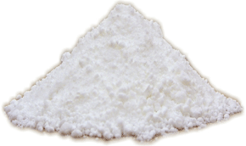
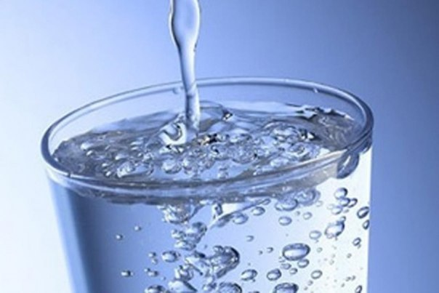
Необратимый (полный) гидролиз протекает если:
соли образованы слабым нерастворимым или летучим основанием и слабой летучей или нерастворимой кислотой.
Al³⁺
SO₃²⁻
S²⁻
Cr³⁺
CO₃²⁻
Такие соли не могут существовать в водных растворах.
Al₂S₃ + 6HOH = 2Al(OH)₃↓ + 3H₂S↑
Cr₂(SO₃)₃ + 6HOH = 2Cr(OH)₃ ↓ + 3SO₂↑ + 3H₂O
Al(CO₃)₃ + 6HOH = 2Al(OH)₃ + 3CO₂ ↑ + 3H₂O
Fe(OH)₃↓
NH₃↑
Fe₂(CO₃)₃
(NH₄)₂SiO₃
CO₂↑+H₂O
SiO₂↑∙ H₂O↓(H₂SiO₃)

Slide 22
смешали растворы соды и соли любого двухвалентного металла, гидролизованного по катиону ВНИМАНИЕ!
Образуется основной карбонат металла.
2CuCl₂ + 2Na₂CO₃ +H₂O = (CuOH)₂CO₃↓+ CO₂↑ + 4NaCl
смешали растворы трехвалентных металлов, гидролизованных по аниону.
ВНИМАНИЕ!
Образуется нерастворимый основной гидроксид (основание).
2FeCl₃ + 3K₂CO₃ + 3H₂O = 2Fe(OH)₃↓ + 3CO₂↑ + 6KCl
Cr₂(SO₄)₃ + 3K₂S + 6H₂O = 2Cr(OH)₃↓ + 3H₂S↑ + 3K₂SO₄
2Al(NO₃)₃ + 3K₂SO₃+3H₂O =2Al(OH)₃↓+3SO₂↑+ 6KNO₃

Slide 23
Механизм полного гидролиза:
FeCl₃ – соль, образованная слабым основанием Fe(OH)₃ и сильной кислотой HCl
Fe³⁺ + HOH ↔ FeOH²⁺ + H⁺
K₂CO₃ – соль, образованная слабой кислотой H₂CO₃ и сильным основанием KOH
CO₃²⁻ + HOH ↔ HCO₃⁻ + OH⁻
H⁺ + HCO₃⁻ = H₂O + CO₂↑
FeOH²⁺ + OH⁻ = [Fe(OH)₂]⁺
[Fe(OH)₂]⁺ + OH⁻ = Fe(OH)₃↓
H⁺ + OH⁻ = H₂O
Происходит взаимное усиление гидролиза соли слабого основания и соли слабой кислоты; протекает полный гидролиз.

Slide 24
Взаимодействие металлов с растворами гидролизующихся солей может вызвать протекание следующих реакций:
гидролиз солей
взаимодействие металла с продуктами гидролиза – кислотой или щелочью
вытеснение менее активного металла более активным

Slide 25
Соли, гидролизующиеся по катиону:
AlCl₃ + Zn
Zn – металл, расположенный в ряду напряжений металлов до водорода, но он менее активен, чем металл соли.
AlCl₃ – соль, образованная слабым основанием Al(OH)₃ и сильной кислотой HCl
AlCl₃ + HOH ↔ AlOHCl₂ + HCl
Zn + 2HCl = ZnCl₂ + H₂↑
AlCl₃ + Zn + H₂O = AlOHCL₂ + ZnCl₂ + H₂↑
FeCl₂ + Mg
Mg – металл, расположенный в ряду напряжений металлов до водорода, но он более активен, чем металл соли.
FeCl₂ – соль, образованная слабым основанием Fe(OH)₂ и сильной кислотой HCl
FeCl₂ + HOH ↔ FeOHCl + HCl
Mg + 2HCl = MgCl₂ + H₂↑
FeCl₂ + Mg = Fe + MgCl₂
3FeCl₂ + 2Mg + 2H₂O= 2FeOHCl + 2MgCl₂ + Fe + H₂↑

Slide 26
Соли, гидролизующиеся по аниону:
Na₂CO₃ + Al
Al – металл, расположенный в ряду напряжений металлов до водорода, но он менее активен, чем металл соли; он образует амфотерные оксиды и гидроксиды.
Na₂CO₃ – соль, образованная сильным основанием NaOH и слабой кислотой H₂CO₃
Na₂CO₃ + HOH↔NaHCO₃ + NaOH
2Al + 2NaOH + 6H₂O = 2Na[Al(OH)₄] + 3H₂↑
Химическое равновесие смещено влево.
Реакция среды - щелочная, рН>7.

Slide 27
ВЫВОДЫ:
При составлении уравнений реакций металлов с растворами солей необходимо учитывать:
возможности рассматриваемой соли;
среду раствора в результате гидролиза;
местоположение металлов в электрохимическом ряду напряжений металлов относительно водорода, но и металла соли;
способность металла образовывать амфотерные оксиды и гидроксиды.

